Slide 1
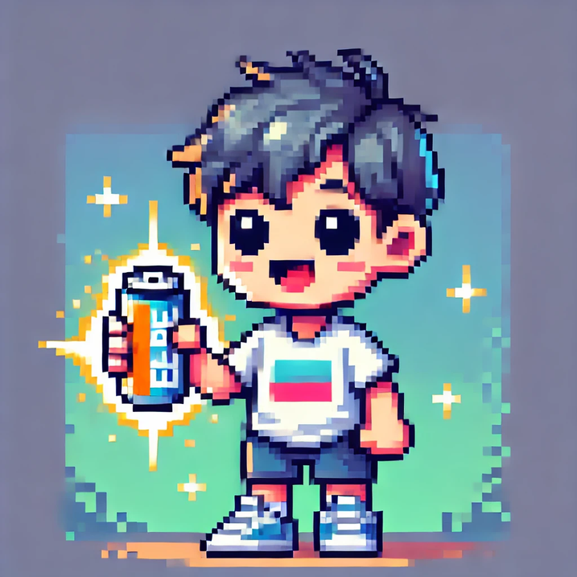
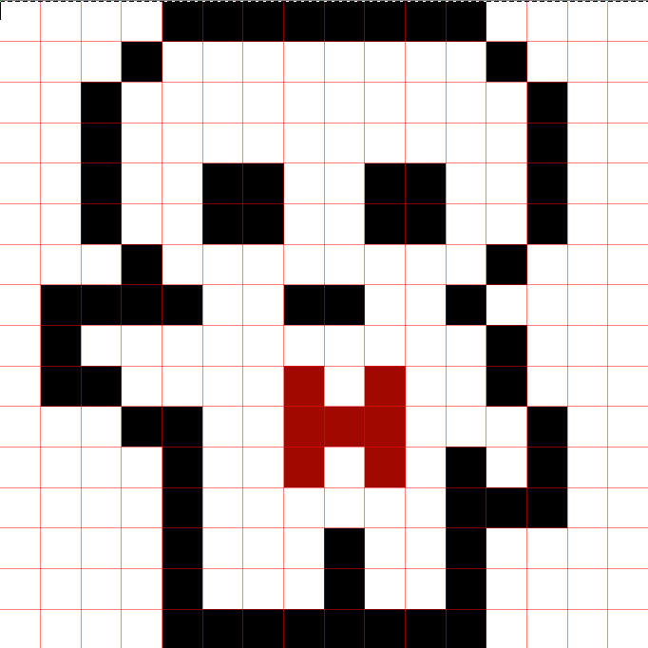
Závěrečná práce -
2D pixelová hra Jumping Adventure

Slide 2
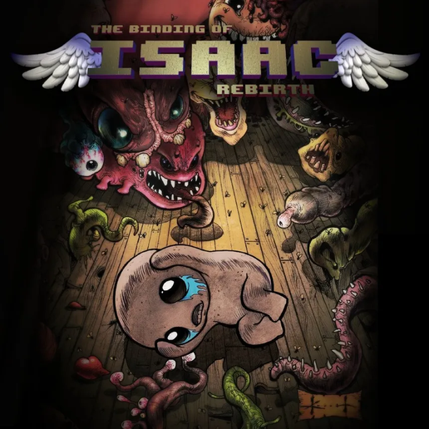

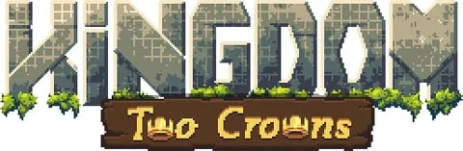
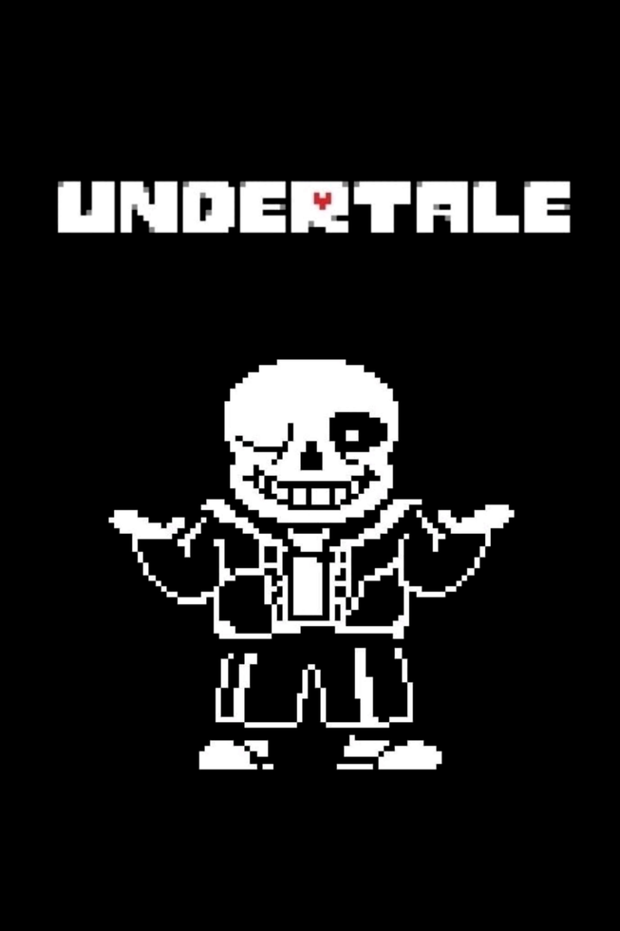
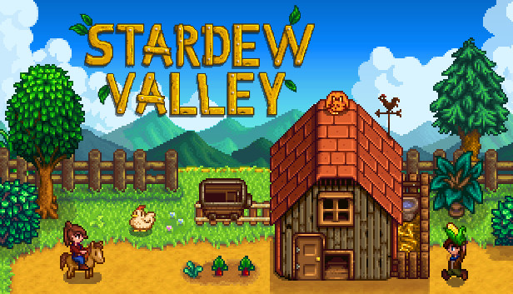
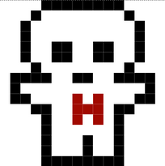
Proč jsem si vybral toto téma?

Slide 3



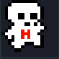
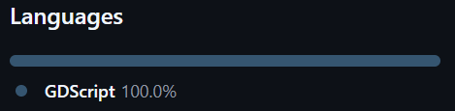
Použité technologie
Program pro vytvoření prostředí hry
Krita
Tilesetter

Slide 4
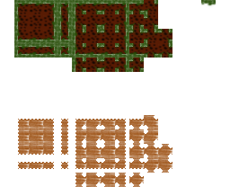

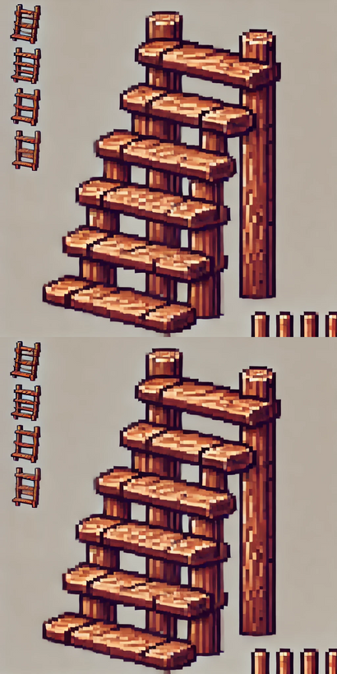
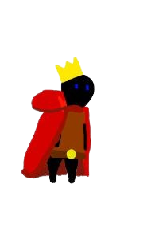
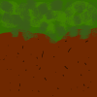
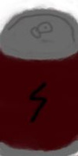
Animace a textury
původní textury

Slide 5
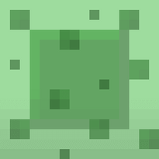

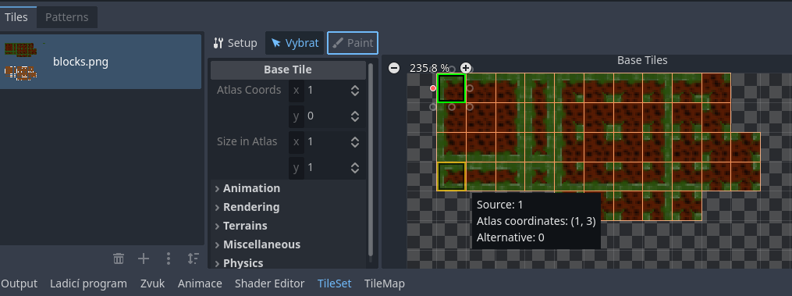
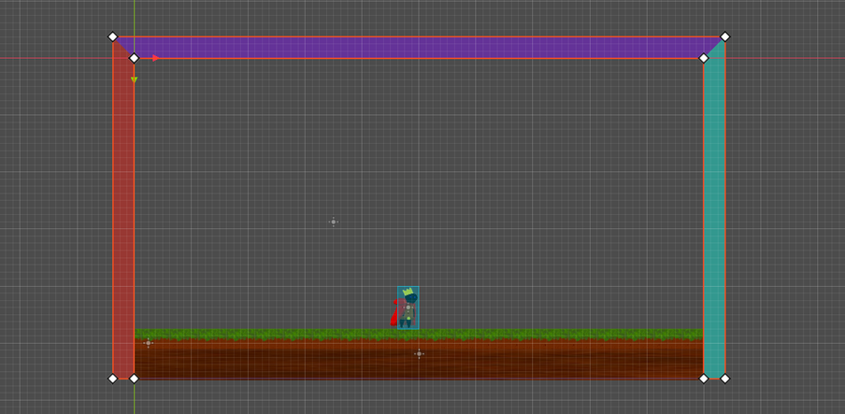
Jak jsem začal?
vytvoření první postavy s první texturou
předělání levelů po oběvení existence TileMap Node
slime
prvni level

Slide 6
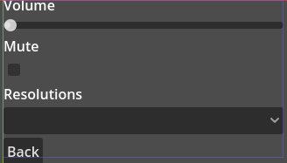
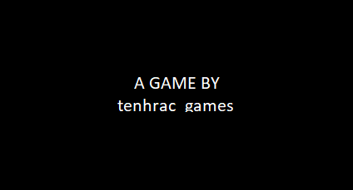
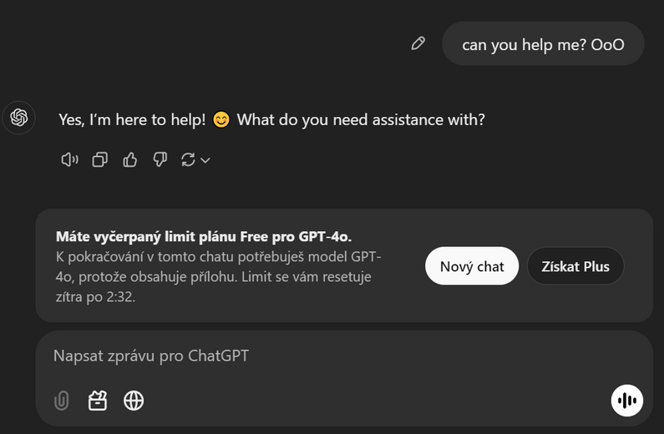
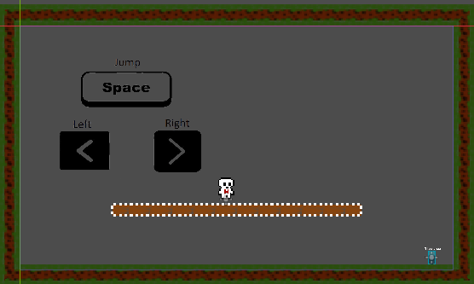

intro
nastaveni
inspirace
více textur a levelů

Slide 7

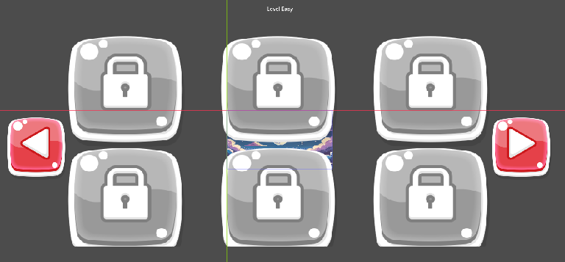
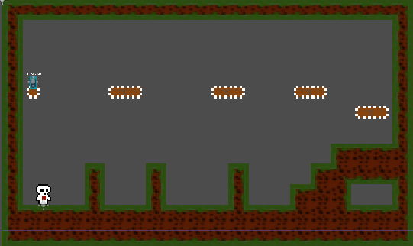
dialog
rozbitý výběr levelů
cca 10 min herního zážitku

Slide 8
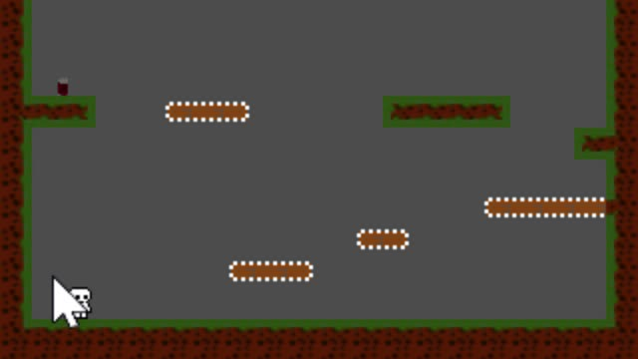
První level

Slide 9
Cíle
Splněné
Nesplněné
4 obtížnostki po 6 levelech (tz. 24 celkem)
funkční výběr levelů
zvuk/hudba
Intro a dialog
Volitelná úprava velikosti okna hry (fullscreen)
Animovaný charakter
výběr levelů (funguje částečně)
různé druhy překážek

Slide 10
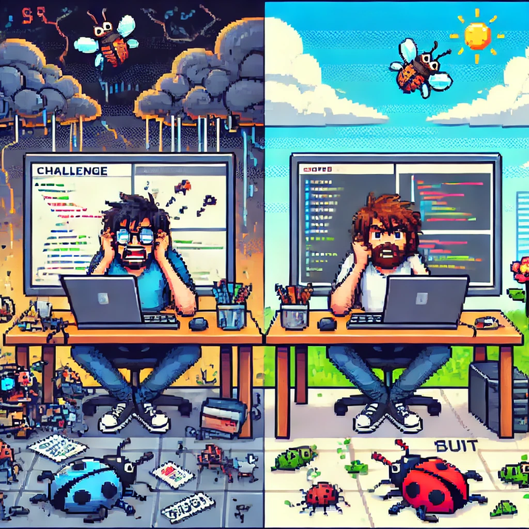
Výzvy a Řešení
Absolutní neznalost GDScript
Učení základů pomoci tutorialu a chatGPT
Problem při kreslení textur
Strávení věčnosti než jsem byl s texturou spokojen

Slide 11

Budoucí plány
Oprava chyb
Testování hry
Pokus o publikaci na Steam
Přidat více obsahu do hry
Přidání více druhů překážek a bloků

Slide 12
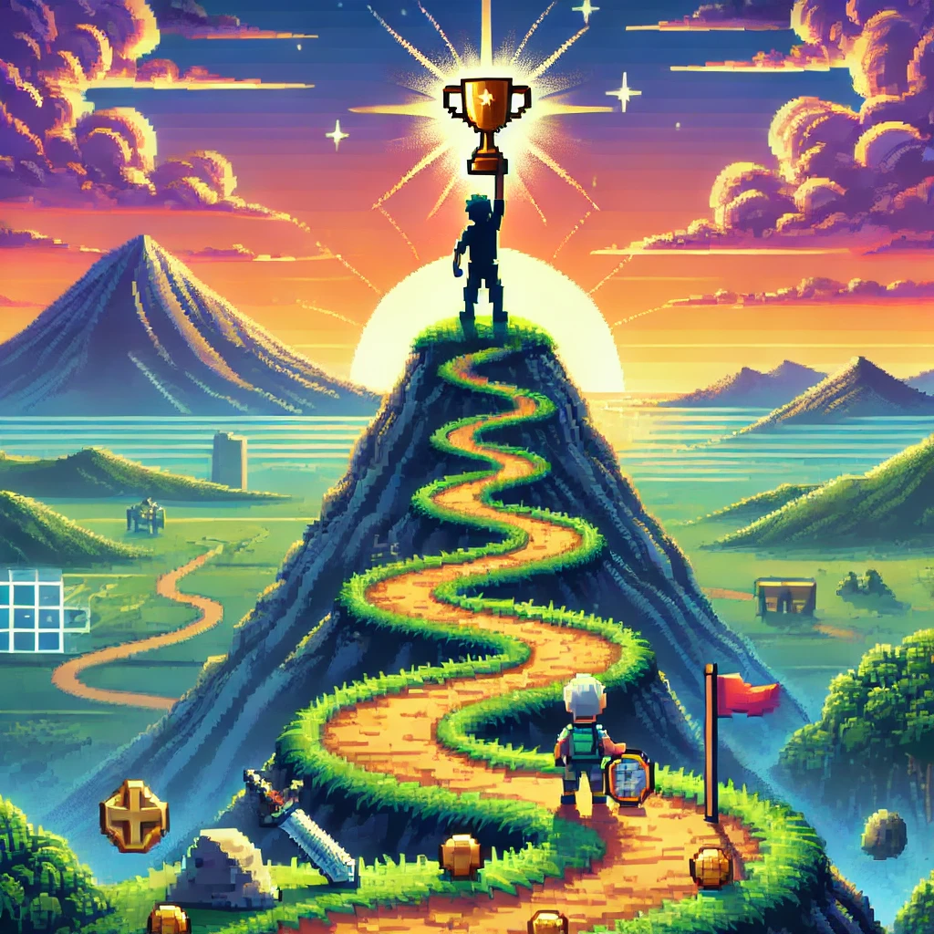
Konec
odkaz na github

